Slide 1
Název školy: Základní škola Městec Králové
Autor: Mgr. Hana Míčová
Název: VY_32_INOVACE_01_D7
Číslo projektu: CZ.1.07/1.4.00/21.2313
Téma: Středověká města
Anotace: Výkladová prezentace
Datum: 17.1.2012

Slide 2
Kde vznikala středověká města?
vyvinula se ze starších osad
na křižovatkách obchodních cest
u brodů přes řeky
v sousedství hradů, šlechtických sídel, klášterů
u moře v ústí řek, v chráněných zálivech
Notes:
Kde vznikala nová středověká města?

Slide 3
Jak vznikala středověká města?
vyvinula se postupně ze starších osad
byla založena „na zeleném drnu“

Slide 4
Zakládání nových měst
zakladateli byli král, šlechta nebo církev
města byla založena „na zeleném drnu“
vhodné místo pro založení vybral lokátor
staral se o stavbu a osídlení města
častá byla kolonizace řemeslníky a obchodníky z německých zemí

Slide 5
Komu města patřila?
Města královská – patřila králi, byla významná, bohatá, obdržela mnoho privilegií
Některá měla zvláštní postavení:
  Města horní – města, kde se dolovaly nerostné suroviny, z nich nejznámější jsou Kutná Hora, Jihlava, Stříbro, dále např. Boží Dar, Nové město pod Smrkem, Horní Blatná
  Města věnná – výnosy z nich patřily českým královnám: např. Hradec Králové, Dvůr Králové, Mělník, Jaroměř
Města poddanská – patřila šlechtě

Slide 6
Města poddanská
teprve později získala výsady po vzoru královských měst
většinou méně významná
často vznikla z osad v podhradí, na křižovatkách cest, u klášterů
Patřila:
  šlechtě – Třeboň, Krumlov, Soběslav patřily jihočeskému rodu Rožmberků
  církvi – např. Litomyšl patřila litomyšlskému biskupství, Kladruby u Stříbra patřily zdejšímu benediktinskému klášteru

Slide 7
Co jsou to městská privilegia?
=městské výsady, výsadní práva
chránila obchodní zájmy měst
uděloval je panovník
vzorem pro městské právo většiny českých měst bylo právo magdeburské, soubor privilegií německého města Magdeburku

Slide 8
Městská privilegia
Právo hradeb
Právo erbu
Právo trhu
Právo mílové
Právo várečné
Právo skladu
Právo vykonávat soudy
Právo hrdelní

Slide 9
Městské symboly:
Městský erb, někdy i prapor
Městská pečeť
Klíče od městských bran

Slide 10





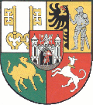
Erby:
Olomouc
Hradec Králové
Nymburk
Kolín
Beroun
Plzeň

Slide 11
Heraldický popis znaku města Berouna:
Na modrém štítě je stříbrná kvádrová hradební zeď s cimbuřím o pěti stínkách se širokou otevřenou branou s vytaženou zlatou mříží. Po stranách brány jsou dvě nevysoké okrouhlé, z kvádrů budované věže, každá s jedním oknem a s cimbuřím o třech
stínkách, rovněž stříbrné, s červenými
špičatými střechami a zlatými
makovicemi. Nad branou mezi věžemi
vystupuje z cimbuří muž v brnění
přirozené barvy s taseným mečem
v pravici a štítem v levici. Jeho štít je
červený se stříbrným českým lvem.
Pod padací mříží v bráně je hnědý
medvěd na šedočerné skalnaté půdě, kráčející doleva.
Notes:
Znak města: Na modrém štítě je stříbrná kvádrová hradební zeď s cimbuřím o pěti stínkách se širokou otevřenou branou s vytaženou zlatou mříží. Po stranách brány jsou dvě nevysoké okrouhlé, z kvádrů budované věže, každá s jedním oknem a s cimbuřím o třech stínkách, rovněž stříbrné, s červenými špičatými střechami a zlatými makovicemi. Nad branou mezi věžemi vystupuje z cimbuří muž v brnění přirozené barvy s taseným mečem v pravici a štítem v levici. Jeho štít je červený se stříbrným českým lvem. Pod padací mříží v bráně je hnědý medvěd na šedočerné skalnaté půdě, kráčející doleva.
[editovat] Geologie

Slide 12
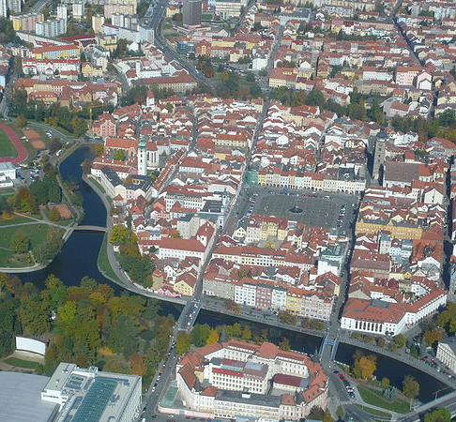
Město založené na zeleném drnu
České Budějovice

Slide 13
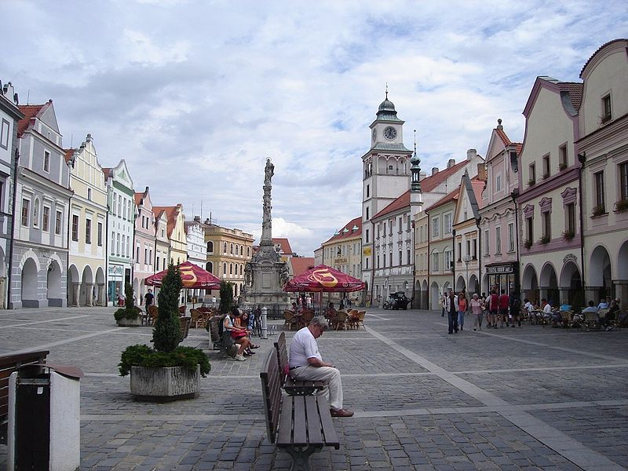
TŘEBOŇ, náměstí, památková rezervace

Slide 14
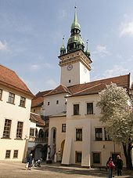
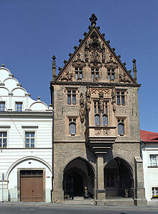
Co najdeme na náměstí středověkého města?
Stará radnice v Brně
Kamenný dům v Kutné Hoře
Notes:
radnice

Slide 15
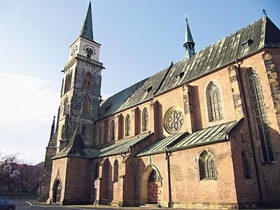
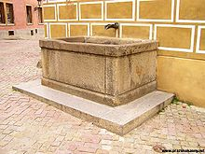
Co najdeme na náměstí středověkého města?
Kašna u Zlaté uličky na Pražském hradě
Chrám sv. Jiljí v Nymburce

Slide 16
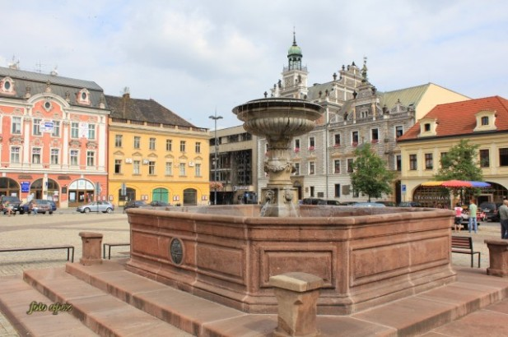
Kašna na kolínském náměstí

Slide 17
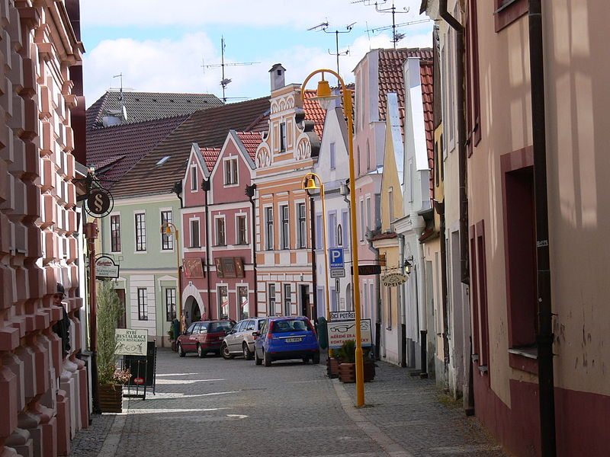
Třeboň: Uličky dále od náměstí byly úzké a často kopírovaly kruhový tvar hradeb

Slide 18
Citováno dne 18.1.2012 pod licencí Wikimedia Commons :
Snímek 8, Erby:
http://upload.wikimedia.org/wikipedia/commons/thumb/8/86/Plzen_small_CoA.png/106px-Plzen_small_CoA.png
http://cs.wikipedia.org/wiki/Soubor:Olomouc_CZ_CoA.png
http://cs.wikipedia.org/wiki/Soubor:Hradec_Kralove_CoA_CZ.svg
http://upload.wikimedia.org/wikipedia/commons/thumb/1/10/Nymburk_CoA_CZ.jpg/488px-Nymburk_CoA_CZ.jpg
http://cs.wikipedia.org/wiki/Soubor:Kol%C3%ADn_coa.png
http://upload.wikimedia.org/wikipedia/commons/thumb/4/4e/Beroun_znak.jpg/90px-Beroun_znak.jpg
Snímek9: České Budějovice: http://upload.wikimedia.org/wikipedia/commons/thumb/1/1b/%C4%8Cesk%C3%A9_Bud%C4%9Bjovice_-
_centrum_letecky.jpg/800px-%C4%8Cesk%C3%A9_Bud%C4%9Bjovice_-_centrum_letecky.jpg
Snímek 10: Třeboň http://upload.wikimedia.org/wikipedia/commons/thumb/5/59/Trebon1024b.jpg/800px-Trebon1024b.jpg
Snímek 11: Stará radnice Brno: http://upload.wikimedia.org/wikipedia/commons/thumb/2/22/Stara_radnice_%28Brno%29_8.JPG/170px-
Stara_radnice_%28Brno%29_8.JPG
Kamenný dům Kutná Hora:
http://upload.wikimedia.org/wikipedia/commons/thumb/b/b2/KUTNA_HORA_%28js%29_14.jpg/220px-KUTNA_HORA_%28js%29_14.jpg
Snímek 12: Kašna u Zlaté uličky: http://upload.wikimedia.org/wikipedia/commons/thumb/7/76/Zlata02.jpg/220px-Zlata02.jpg
Nymburk, chrám sv. Jiljí:
http://media.novinky.cz/089/210890-free1-97cs1.jpg
Snímek 13: Kolín, kašna na náměstí
http://im.foto.mapy.cz//big/4c55bc0d54575c6edc570100.jpg
Snímek 14: Třeboň http://upload.wikimedia.org/wikipedia/commons/thumb/a/ae/T%C5%99ebo%C5%88_-_Rosenberg-Gasse.jpg/800px-
T%C5%99ebo%C5%88_-_Rosenberg-Gasse.jpg

Slide 19
Použité prameny:
Wikipedie, otevřená encyklopedie, Středověké město http://cs.wikipedia.org/wiki/St%C5%99edov%C4%9Bk%C3%A9_m%C4%9Bsto
Město:http://cs.wikipedia.org/wiki/M%C4%9Bsto#Kr.C3.A1lovsk.C3.A1_a_v.C4.9Bnn.C3.A1_m.C4.9Bsta
Mandelová Helena, Kunstová Eliška, Pařízková Ilona. Dějiny středověku a počátků novověku. Liberec: Dialog, 2002. II. téma, kapitola 5, s. 66-67. ISBN 80-86218-82-1.

